Slide 1
«Игры, на развитие внимания у детей с ОВЗ
Кантимирова Л.В., воспитатель
Метелева В.О. учитель-логопед
детского сада «Дельфин» г. Нефтегорска

Slide 2
- пониженный уровень развития основных свойств внимания; – утомляемость; - нуждаются в побуждении со стороны взрослого; - затрудняются в выборе продуктивной деятельности; - ошибаются на протяжении всей работы.
Для всех детей с ОВЗ характерно:

Slide 3
Педагогические условия
- Систематически выполнять игры и упражнения на внимание в занятиях и режимных моментах.
- Включать ребёнка в новые виды деятельности.
- Разнообразие средств руководства вниманием (речь, жест, от инструкции – к самоинструкции).
- Смена видов деятельности (использование потенциала непроизвольного внимания).
- Опора на познавательный интерес (занимательность, головоломки, проблемные вопросы).
- Требования к организации деятельности: подготовка к смене задачи, доведение начатого до конца.

Slide 4
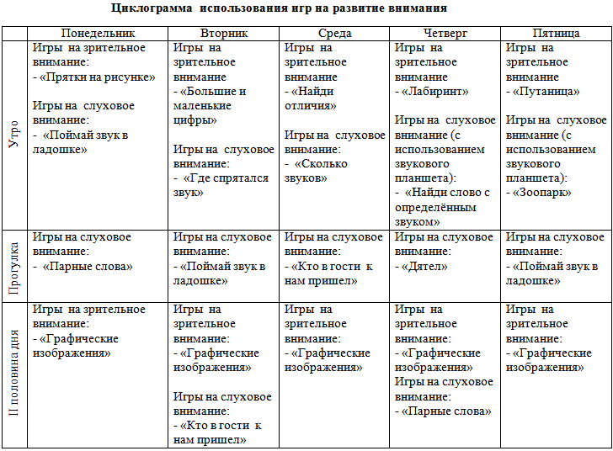

Slide 5
Игры на развитие зрительного внимания

Slide 6
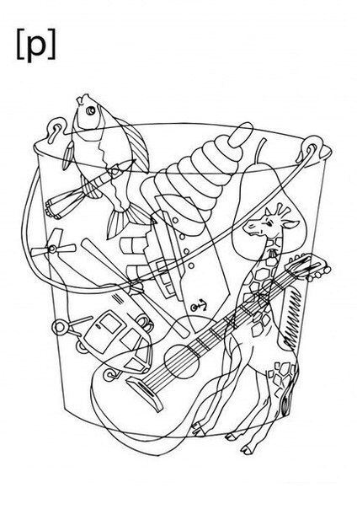
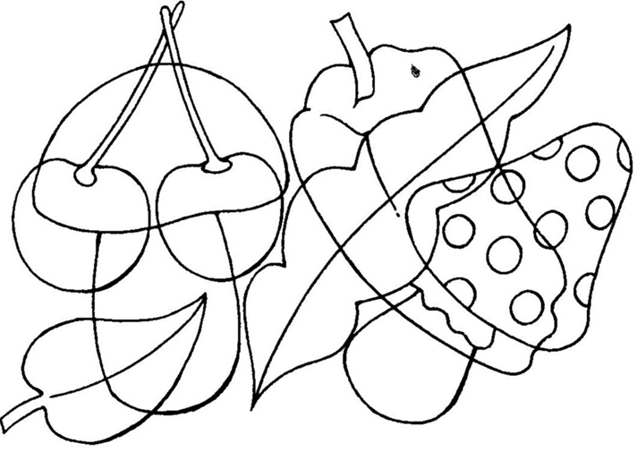
Путаница

Slide 7
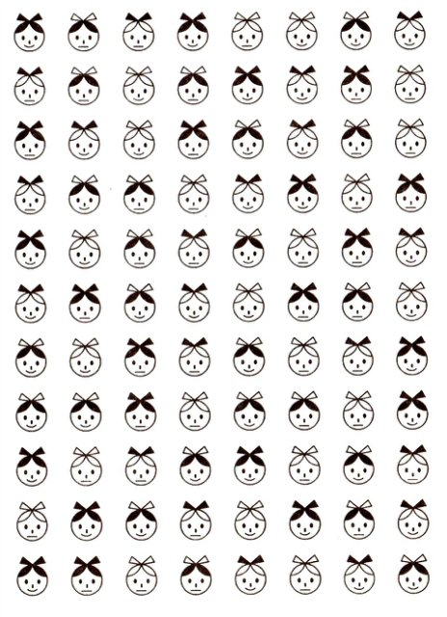
Графическое изображение

Slide 8
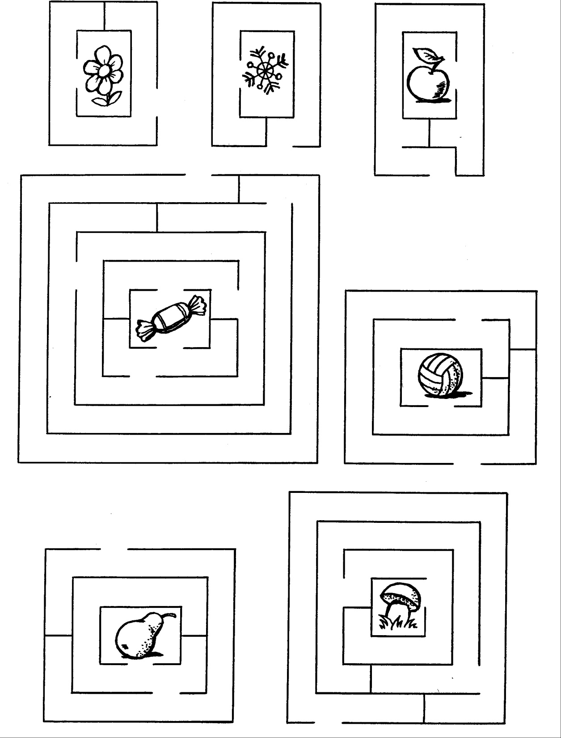
Лабиринт

Slide 10
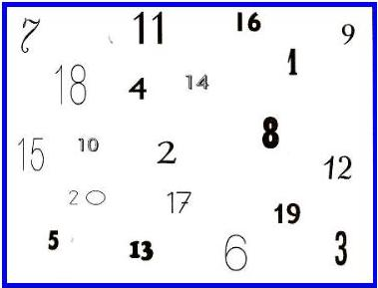
«Большие и малые цифры»

